Slide 1

Melany Donis y Kirsten Jenatz

Slide 2

Metodología
Tidy data
Macro y micro
Feature engineering:
Missing values 3% vs 0%
Outliers - no conviene

Slide 3
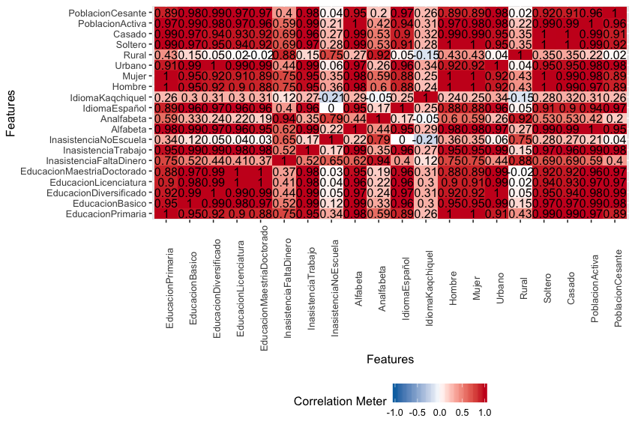
Correlación

Slide 4
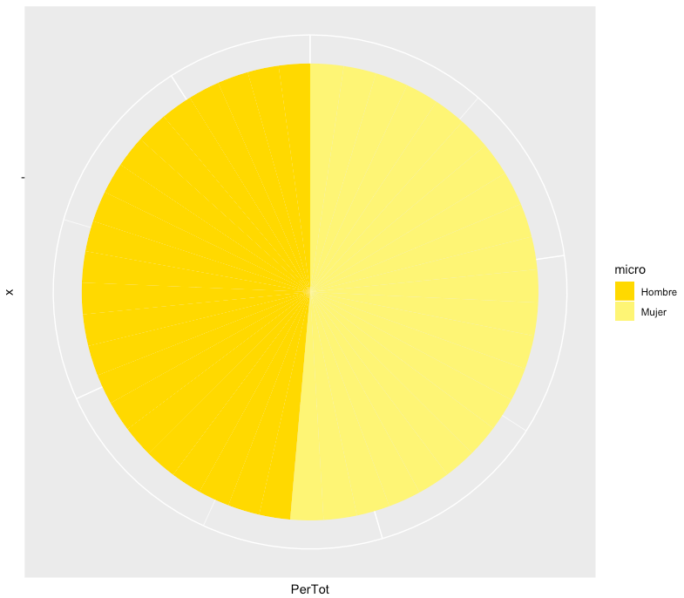
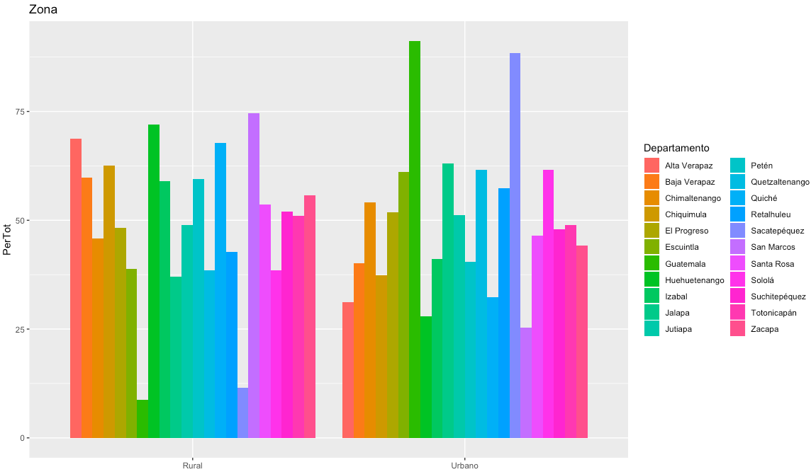
Departamentos
Zona
Género
-75%
+75%
49%
51%

Slide 5
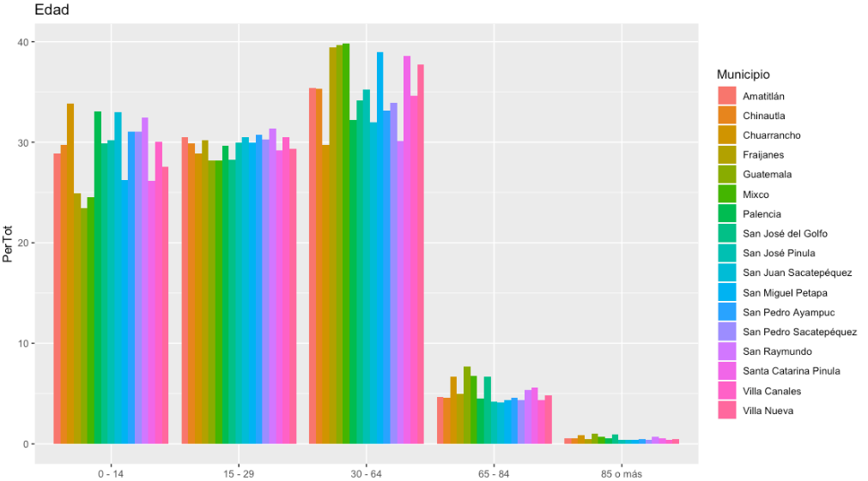
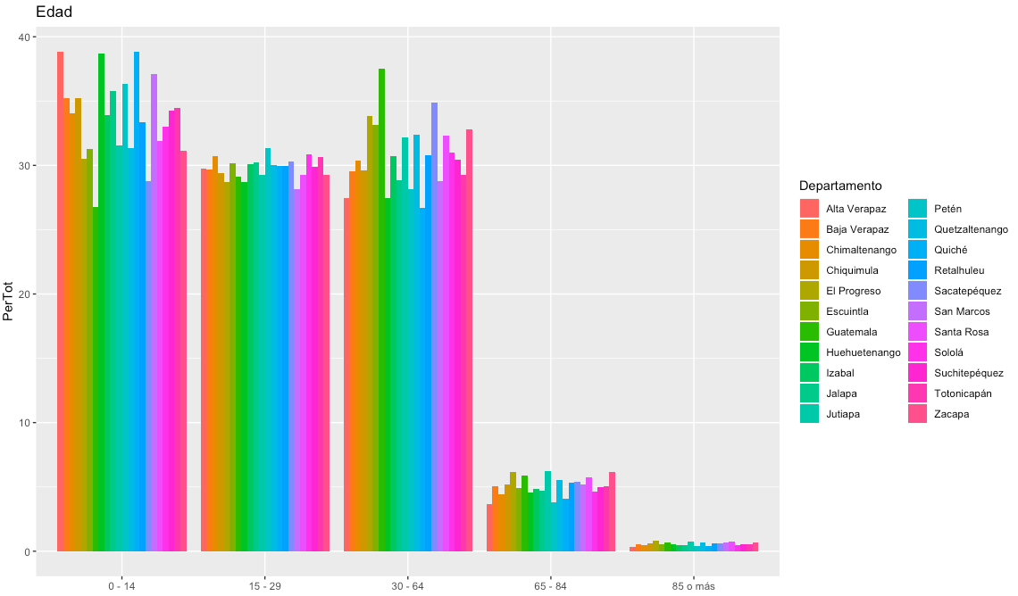
Edad
Departamentos
Municipios
+30%
+30%
-10%
-10%

Slide 6
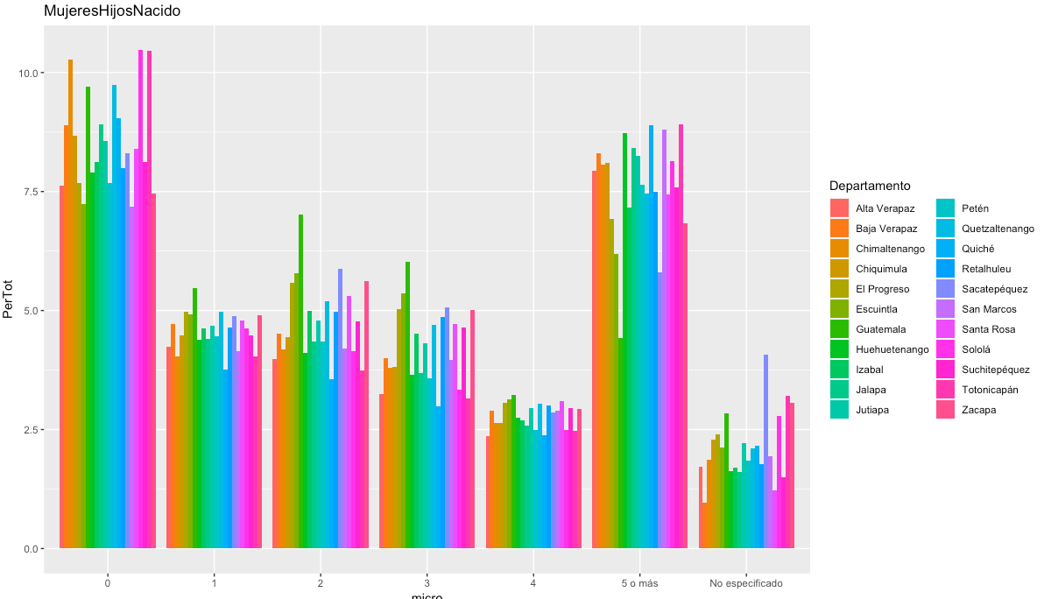
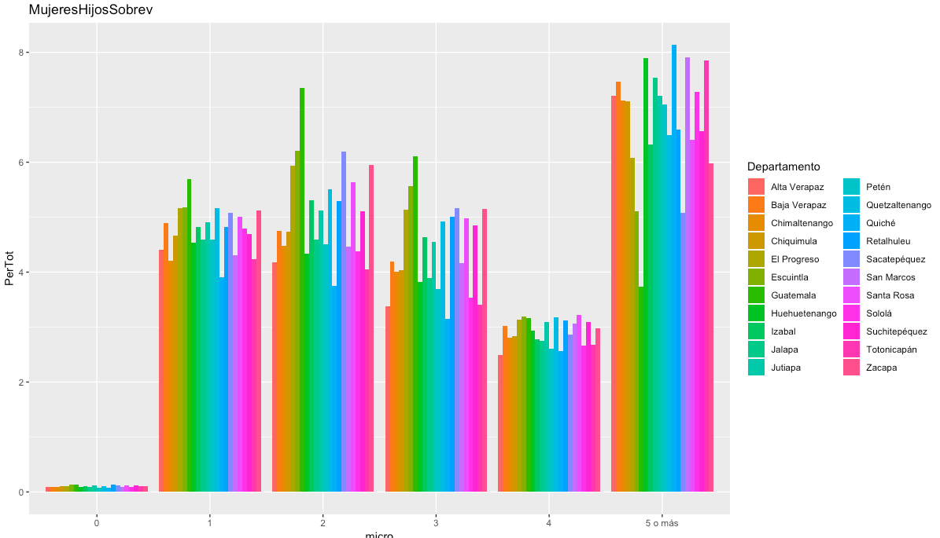
Departamentos
Hijos Nacidos
Hijos Sobrevivientes
+10%
-50%
+50%
-50%

Slide 7
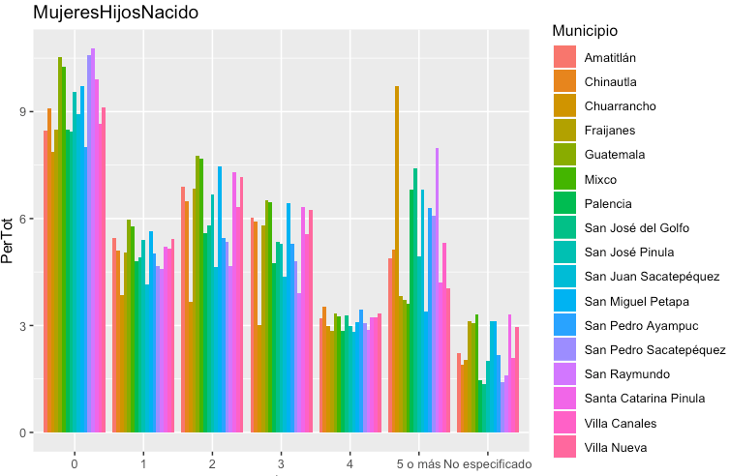
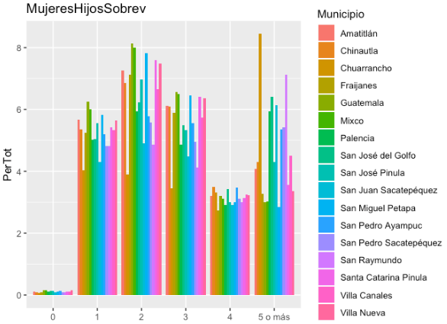
Municipios
Hijos Nacidos
Hijos Sobrevivientes
-30%
+100%
-30%
+100%

Slide 8
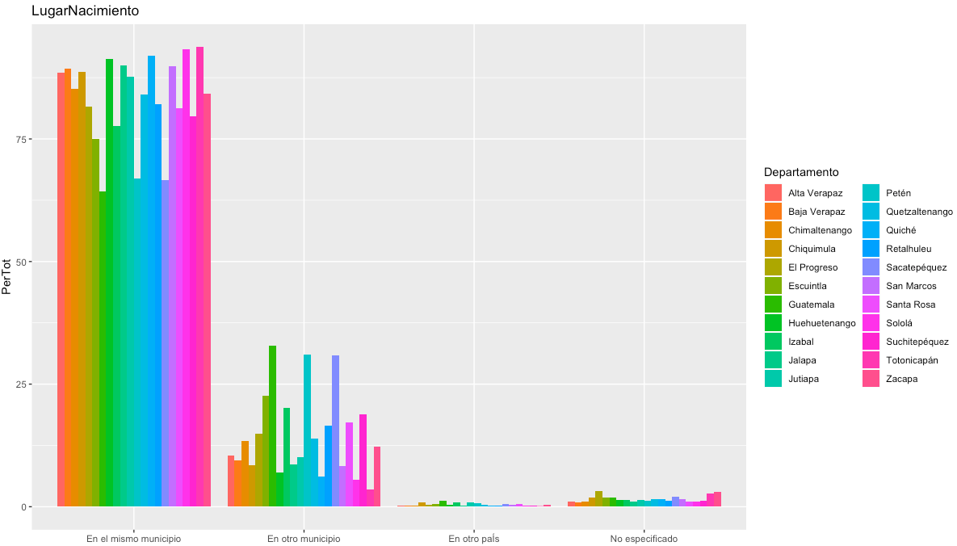
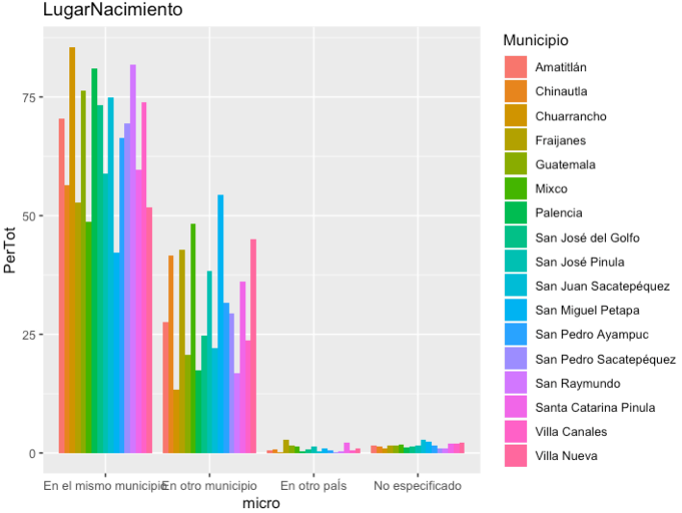
Lugar de Nacimiento
Departamentos
Municipios
+75%
+60%

Slide 9
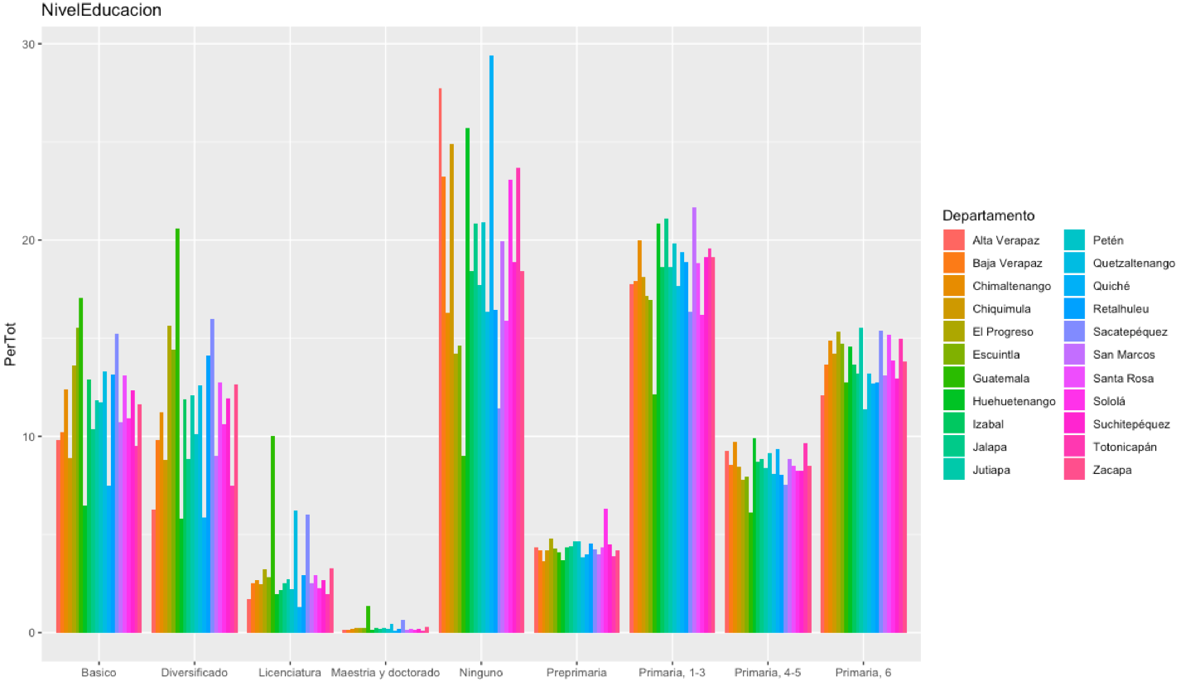
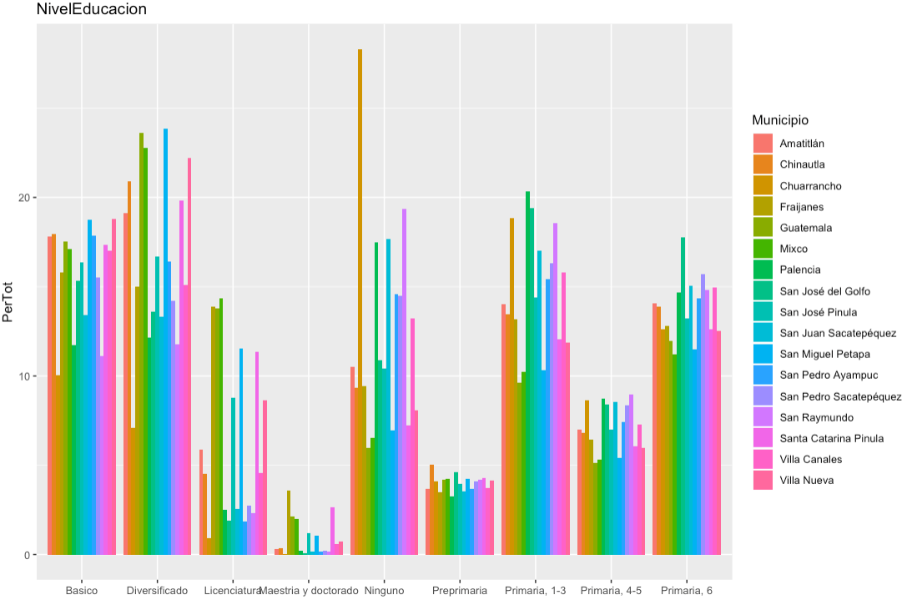
Nivel de Educación
Departamentos
Municipios
+100%
-50%
-50%
+100%

Slide 10
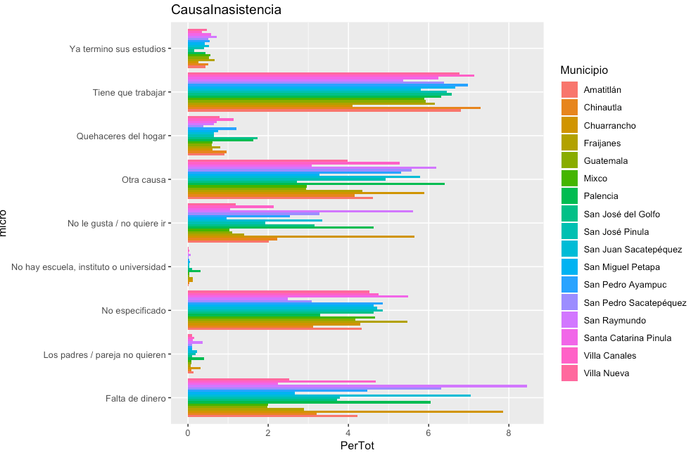
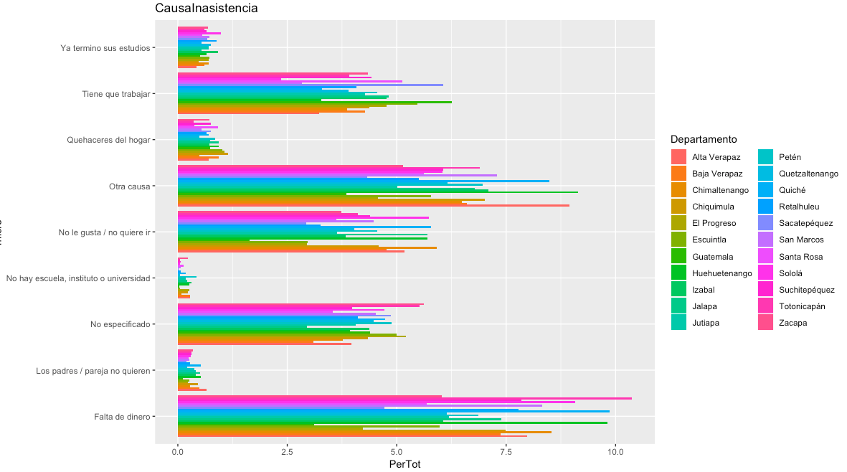
Causas de Inasistencia
Departamentos
Municipios
-1%
-1%
-10%
+100%

Slide 11
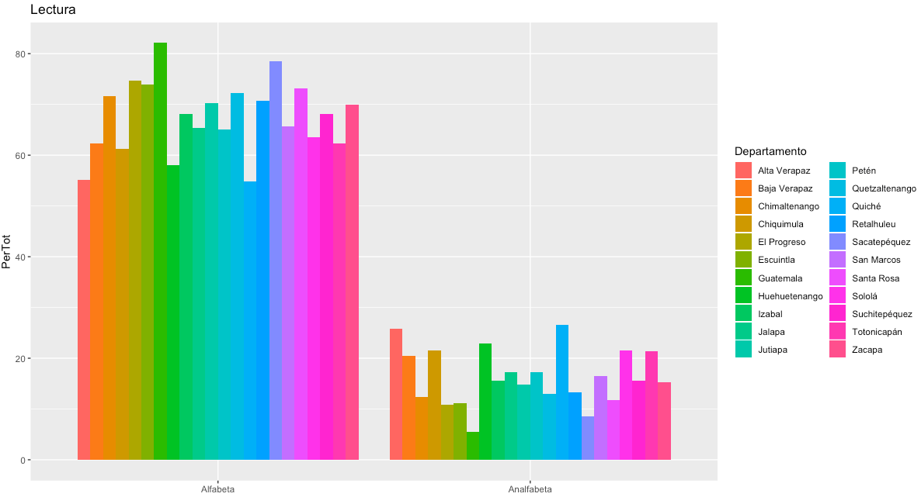
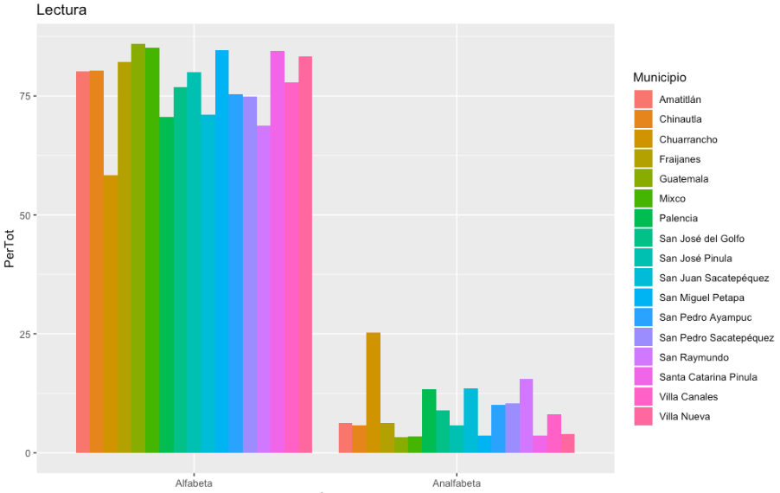
Lectura
Departamentos
Municipios
70%
75%
10%
5%

Slide 12
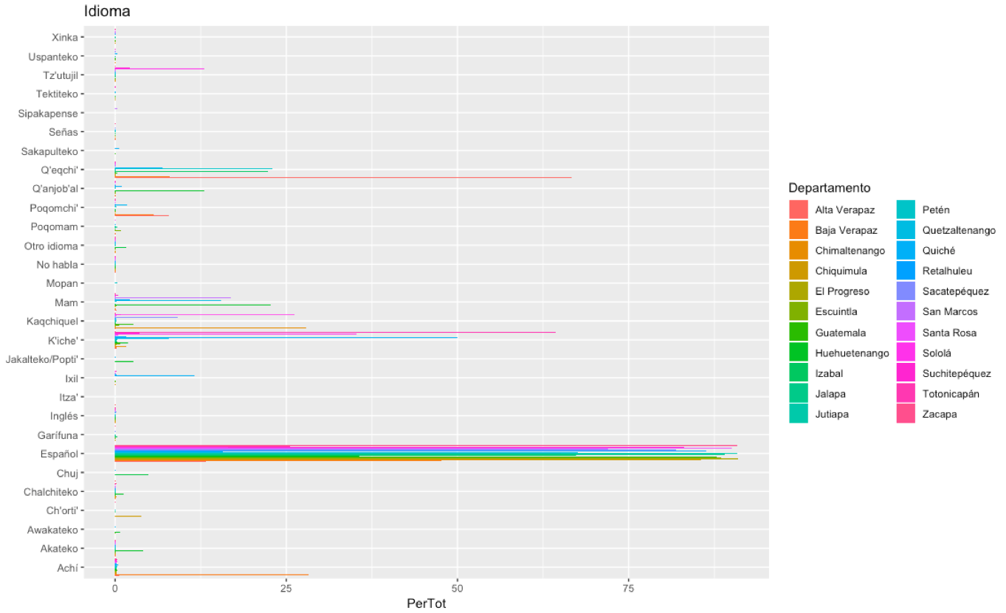
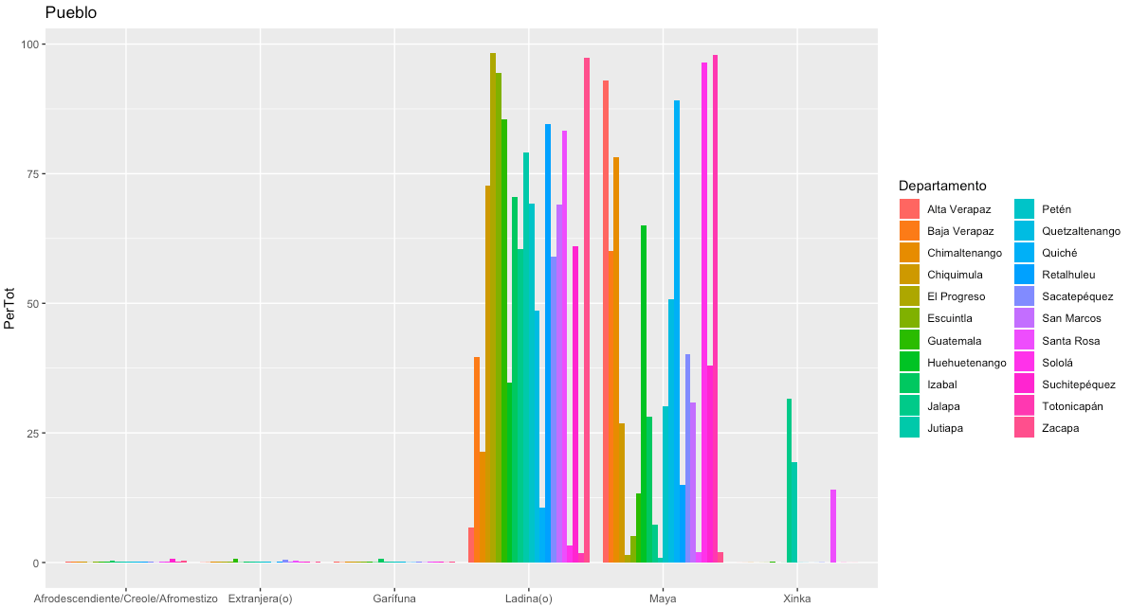
Departamentos
Pueblo
Idioma
50%
40%
80%

Slide 13
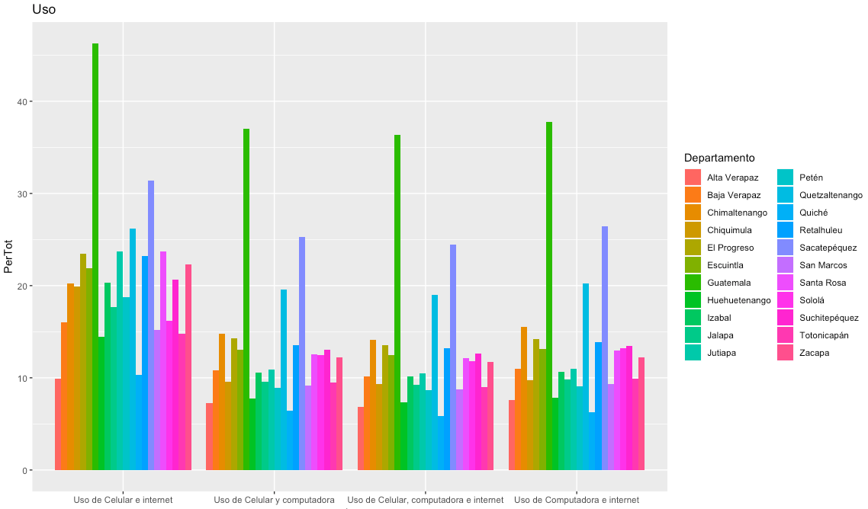
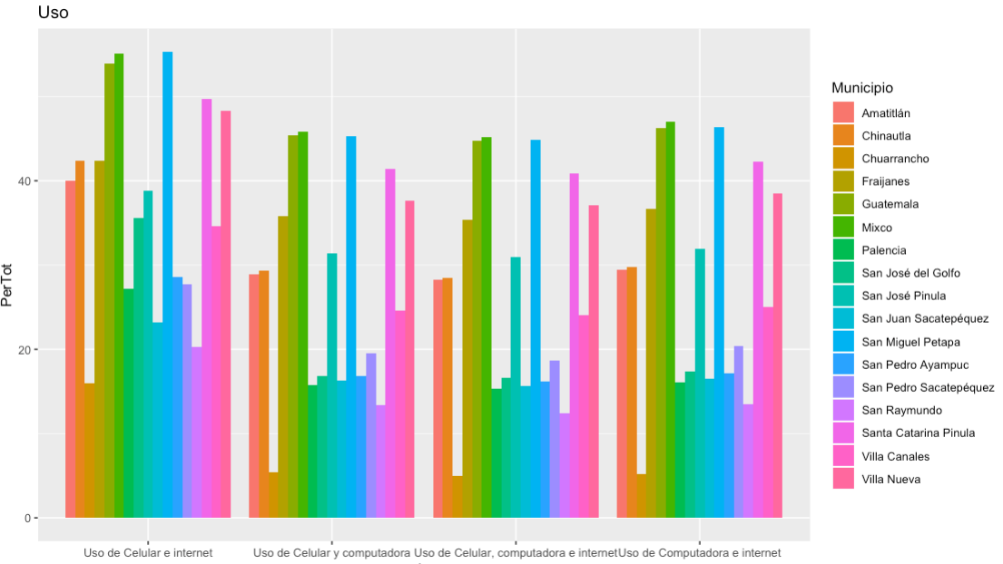
Uso de Tecnología
Departamentos
Municipios
+100%
-80%

Slide 14
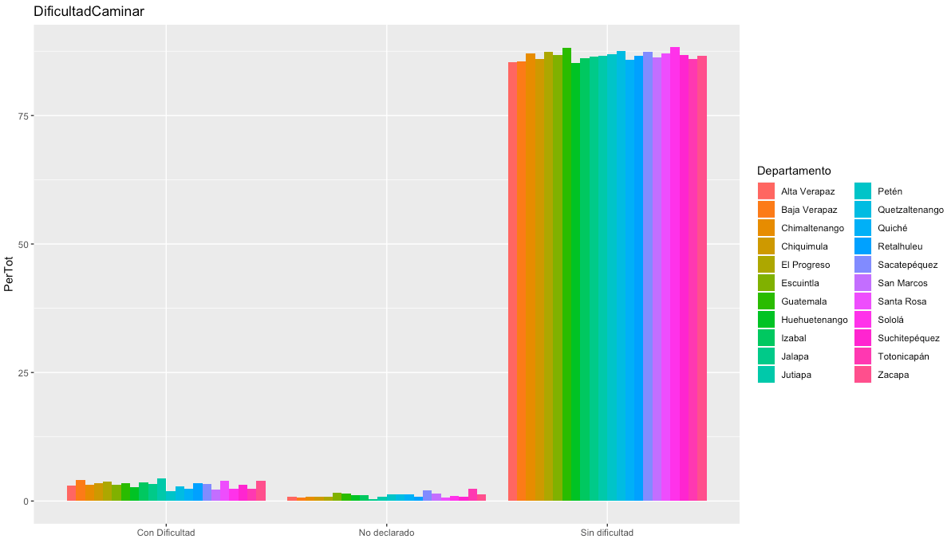
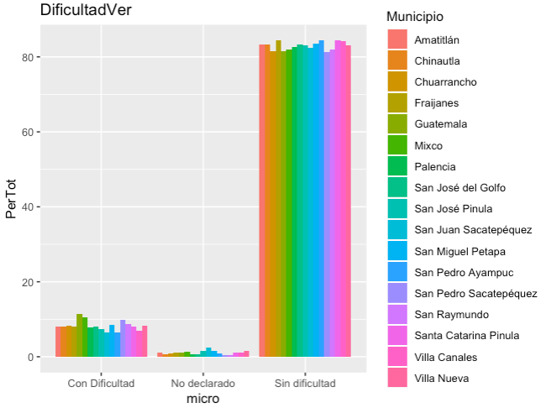
Dificultad para Caminar y Ver
Departamentos
Municipios
+80%
80%
10%
5%

Slide 15
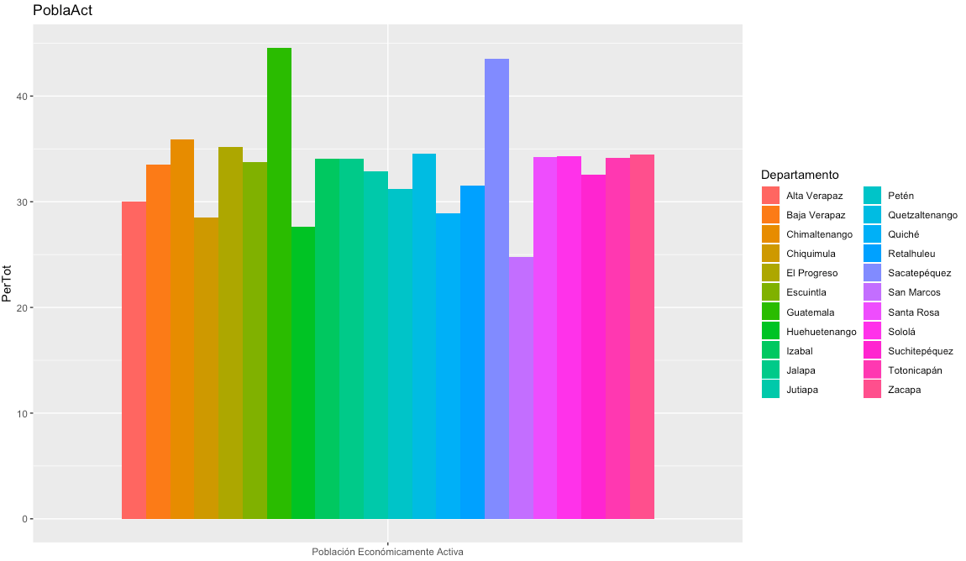
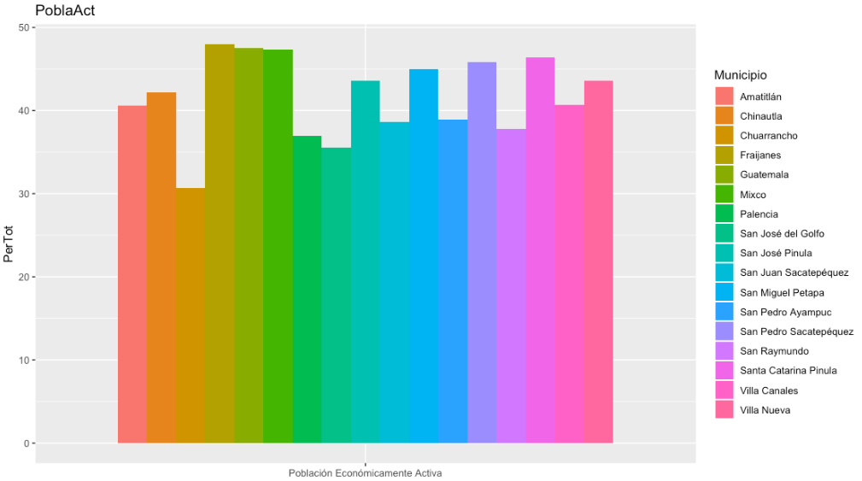
Población Económicamente Activa
Departamentos
Municipios
-50%
-50%
30%
40%

Slide 16
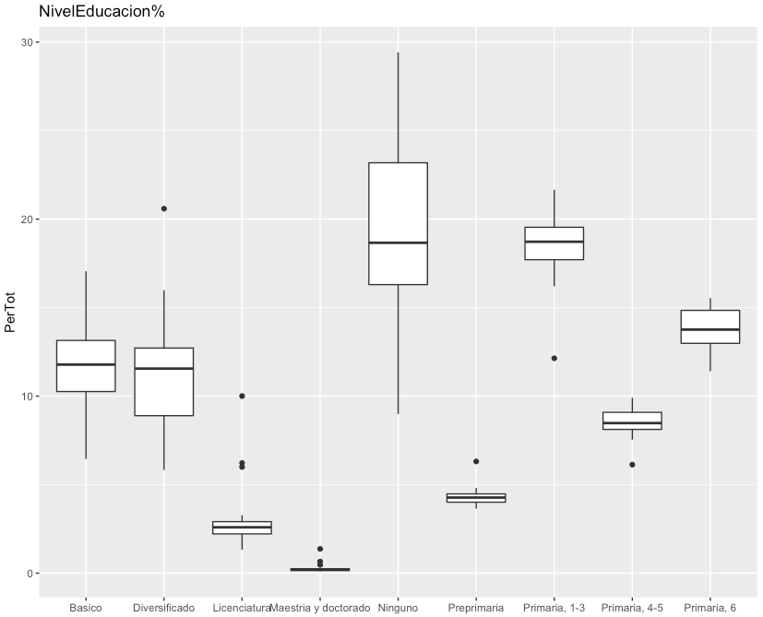
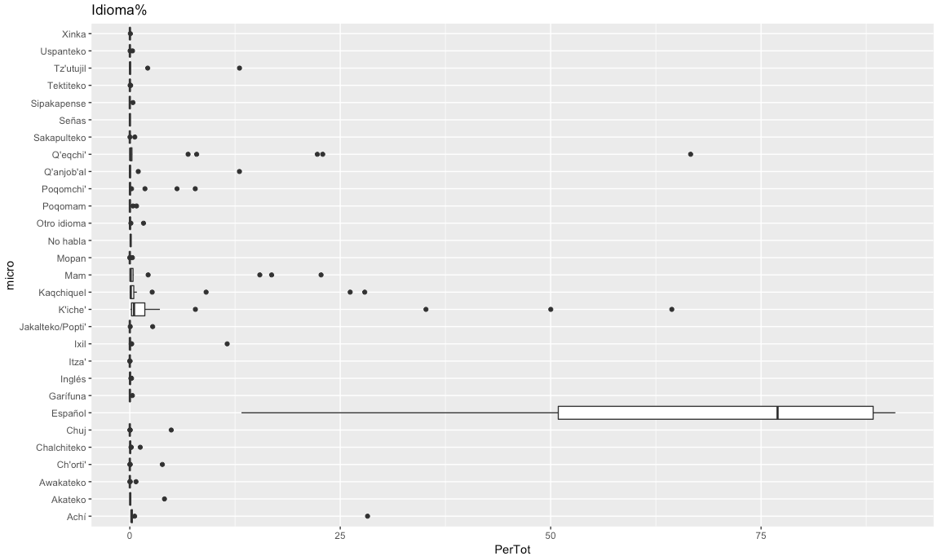
Box Plots
Nivel de Educación
Idioma

Slide 17

Hallazgos
14.9 millones de personas
Hombres 7.22 millones 48.5 %
Mujeres 7.67 millones 51.5%
Guatemala, Alta Verapaz, Huehuetenango, y San Marcos
56% ladinos, 41.7% maya
alfabetismo 81.5%
30% sin nivel de educación

Slide 18
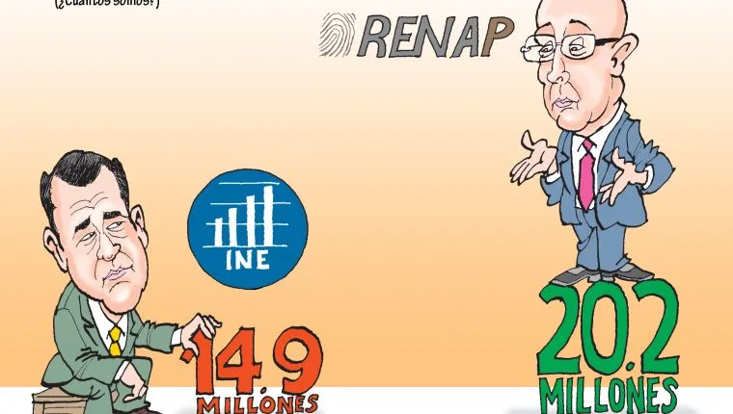
Conclusiones
Defunciones
Migrantes
Indisponibilidad

Slide 19

Recomendaciones
Más municipios - datos atípicos
Censos anteriores
Hacer proyecciones
Población migrante

